Slide 1
Безопасные условия труда при работе с компьютером

Slide 2
Рабочее место – это зона нахождения работника и средств приложения его труда, которая определяется на основе технических и эргономических нормативов и оснащается техническими и прочими средствами, необходимыми для исполнения работником поставленной перед ним конкретной задачи.

Slide 3
Требования к организации рабочего места работника регулируются нормами Международного права, Трудового кодекса Российской Федерации, Санитарными правилами и нормами (СанПиН) (2.2.2/2.4.1340-03. «Гигиенические требования к ПЭВМ и организации работы», 2.2.4.3359-16 «Санитарно-эпидемиологические требования к физическим факторам на рабочих местах»).

Slide 4
Статья 212 Трудового кодекса Российской Федерации обязывает работодателя обеспечить:
соответствующие требованиям охраны труда условия труда на каждом рабочем месте

Slide 5
Площадь одного офисного места, на котором есть компьютер с плоским жидкокристаллическим экраном, должна составлять не менее 4,5 кв.м. В помещениях необходимо проводить ежедневную влажную уборку и систематическое проветривание после каждого часа работы.
При размещении рабочих мест расстояние между рабочими столами должно быть не менее 2,0 м, а расстояние между боковыми поверхностями видеомониторов - не менее 1,2 м.

Slide 6
Конструкция рабочего стола должна обеспечивать оптимальное размещение на рабочей поверхности используемого оборудования.
Высота рабочей поверхности стола должна составлять 725 мм, рабочая поверхность стола должна иметь ширину 800..1400 мм и глубину 800..1000 мм.
Рабочий стол должен иметь пространство для ног высотой не менее 600 мм, шириной - не менее 500 мм, глубиной на уровне колен - не менее 450 мм и на уровне вытянутых ног - не менее 650 мм.

Slide 7
Конструкция рабочего стула или кресла должна обеспечивать поддержание рациональной рабочей позы работника и позволять изменять позу с целью снижения статического напряжения мышц шейно-плечевой области и спины.
Рабочий стул или кресло должны быть подъемно-поворотным, регулируемым по высоте и углам наклона сиденья и спинки. Поверхность сиденья и спинки должны быть полумягкими. Покрытие стула не должно скользить и электризоваться.
Ноги работника должны опираться на твердую поверхность.

Slide 9
Как правильно сидеть за компьютером?
Правило 1. Первое, на что необходимо обратить внимание – это ноги. Ноги должны быть согнуты в коленях под 90 градусов, ступни - полностью опираться в пол. Для того чтобы ноги находились в правильном положении – необходимо отрегулировать высоту кресла.
Правило 2. Спину нужно держать прямой либо полностью опереться о спинку кресла, сохраняя вертикальное положение спины. Старайтесь не сидеть с согнутой спиной и с выступающими вперёд плечами.

Slide 10
Правило 3. Чтобы не болела шея и голова, нужно удобным образом расположить монитор. Желательно, чтобы монитор располагался напротив Вас, а не сбоку. Когда Вы долго сидите за компьютером и монитор расположен сбоку от Вас, то ваша шея и глаза будут быстро привыкать находится в таком положении (повёрнуты в бок), а это очень плохо.
Правило 4. Для того, чтобы глаза быстро не уставали, расстояние от них до монитора должно быть длинной вытянутой руки. Глаза же должны смотреть на монитор по прямой линии, а не сверху вниз.
Правило 5. Руки должны быть согнуты в локтях. Не сидите за компьютером с прямыми руками.

Slide 11
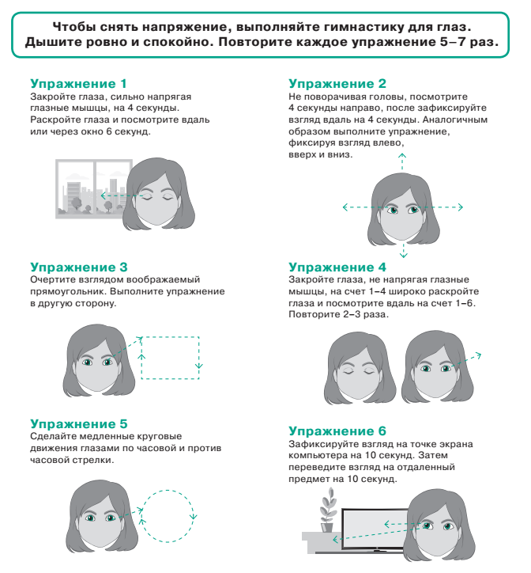
Зрительная гимнастика для глаз

Slide 12
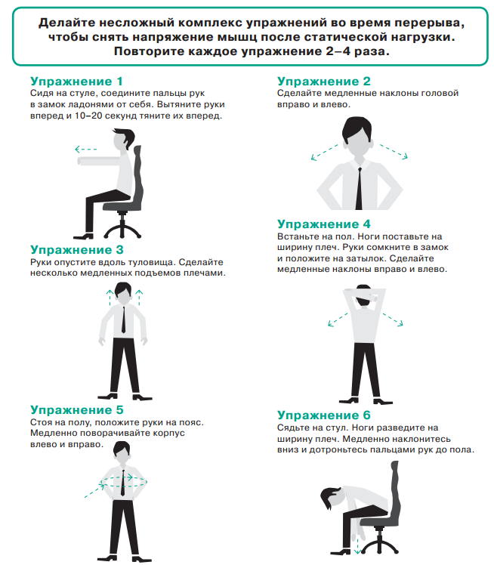
Гимнастика при работе за компьютером

Slide 13
Соблюдение работником правил работы за компьютером способствуют снижению утомляемости работника, сохранению его здоровья, и повышению производительности труда при полноценном использовании закрепленного за ним оборудования.

Slide 14
Спасибо за внимание!

